Slide 2
Project Result
Isabelle D. Orlandi

Slide 3
Agenda
Resumo do projeto
Desenvolvimento
Demonstração
Próximos Passos

Slide 4
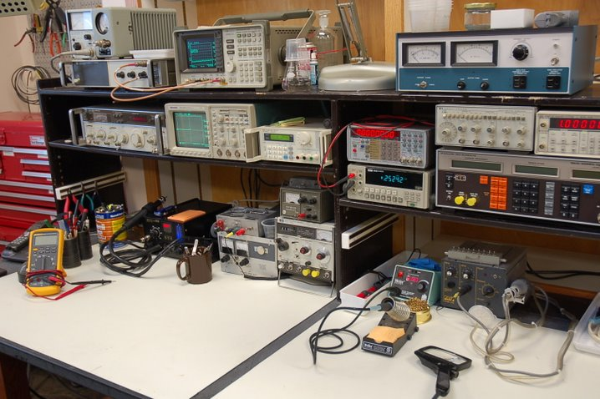
Primeiro Contato com o Cliente
Há alguns meses, Gordon Freeman percebeu um ponto de melhoria em seu trabalho no Laboratório de Coleta de Dados.
Gordon realizava testes de verificação de sinais aleatórios e para isso utilizava diversos aparelhos como osciloscópios, geradores de funções e fontes de tensão.
Gordon percebeu que podia juntar todas as funcionalidades que ele precisava, se escolhesse um bom hardware e software especializados.
Notes:
1. ENGAGING: O que o cliente precisa? Quais pontos podem ser melhorados/otimizados em sua aplicação? Como posso ajudar a melhorar a rotina de trabalho do cliente?

Slide 5
Requisitos da Aplicação
Geração de sinais altamente personalizável
Formas de onda:
Senoidal, Triangular, Quadrada, Serrilhada e Trapezoidal
Amplitude máxima de ± 10 Vp
Aquisição de sinais
Frequência de amostragem: 1 MHz
Frequência de trabalho máxima: 100 kHz
Armazenamento de dados
Notes:
2. EXPLAINING

Slide 6
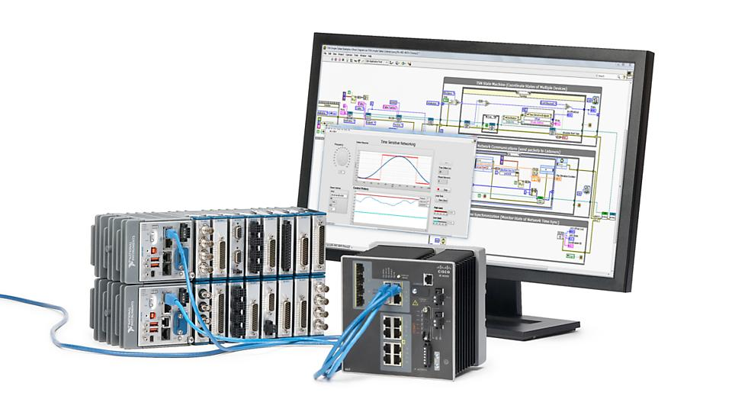
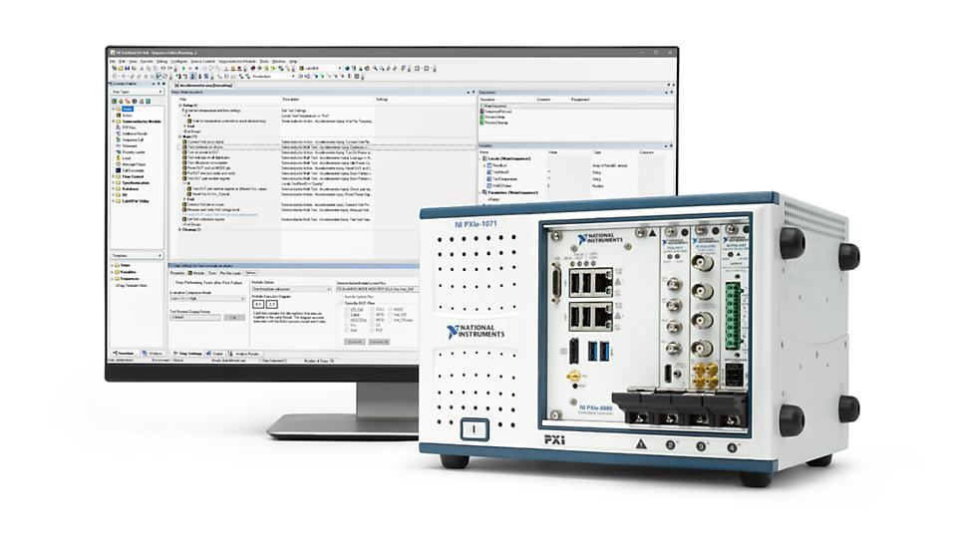
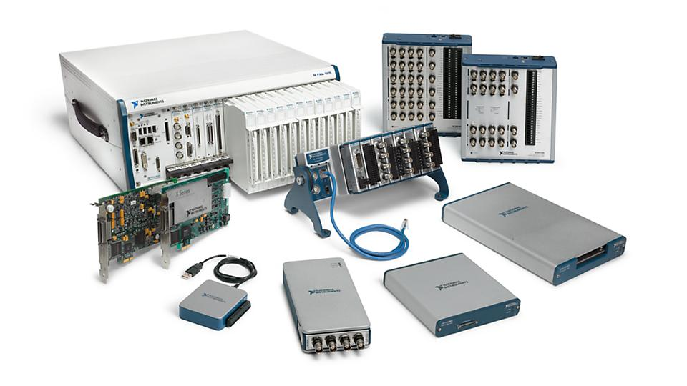
Opções disponíveis
Hardware
Família PXI, cRIO, cDAQ,
USB Multifuncional?
Software
Desenvolver software do inicio?
Adquirir software de terceiros?
Contratar desenvolvedor?
Notes:
3. EXPLORING

Slide 7
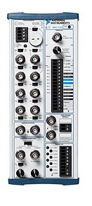
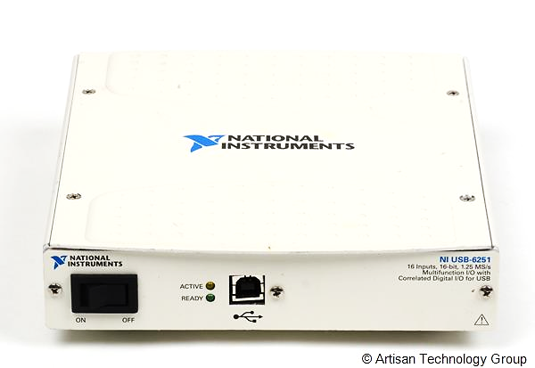

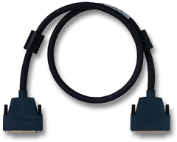
Configuração Determinada
Hardware
Entre a família de dispositivos de aquisição de dados da National Instruments, foram escolhidos os dispositivos:
Software
Aplicação de uma software escalável que possa ser continuado por desenvolvedores no futuro
Programação em LabVIEW
Entrega do código fonte e controle de versão
Aplicação instalável e executável em computadores Windows.
NI USB – 6251
BNC – 2120
Cabo SH68-68
Notes:
4. CONFIRMING and 5. CONSIDERING

Slide 8
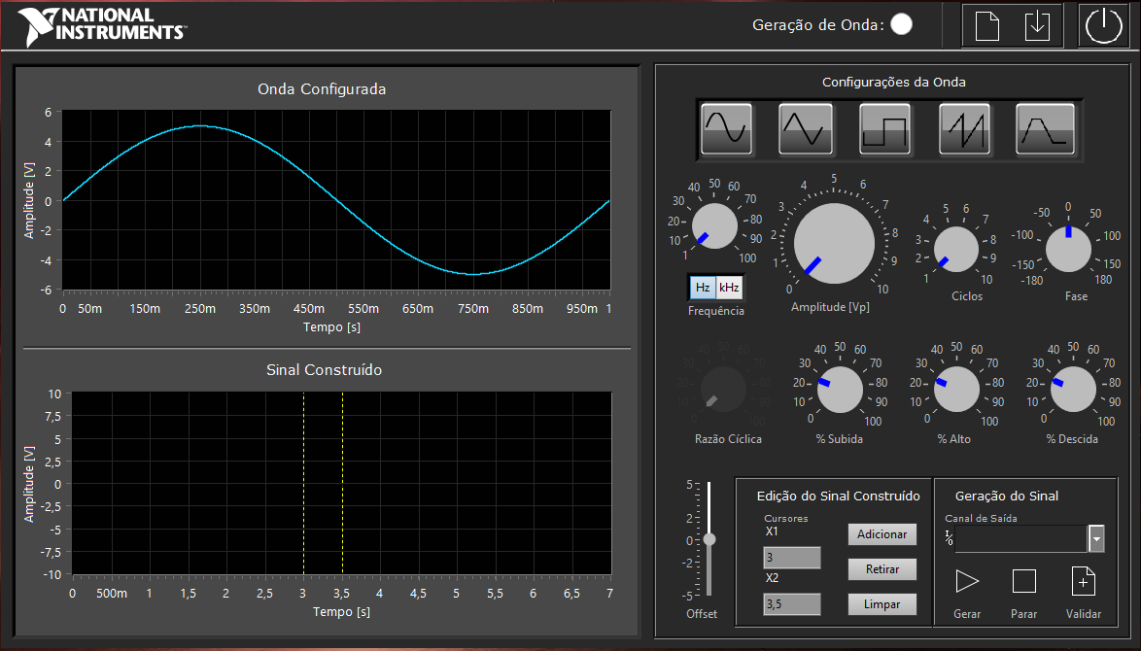





Gerador de Sinais
Sinais Configuráveis
Interface Amigável
Acesso Touchscreen
Ajuda sobre Funções
Arquivo de Dados TDMS
Notes:
6. COMMITING

Slide 9
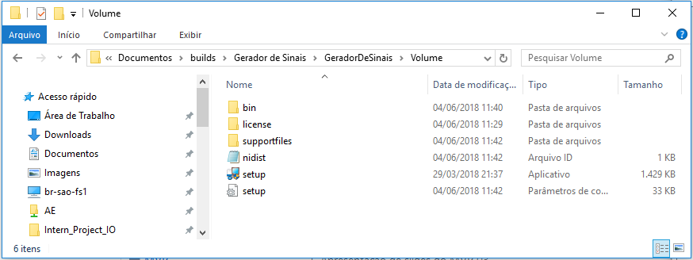
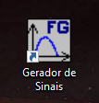
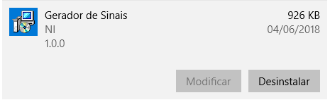
Gerador de Sinais - Instalação
Notes:
6. COMMITING

Slide 10
Gerador de Sinais - Funcionamento
Demo
Notes:
6. COMMITING

Slide 11
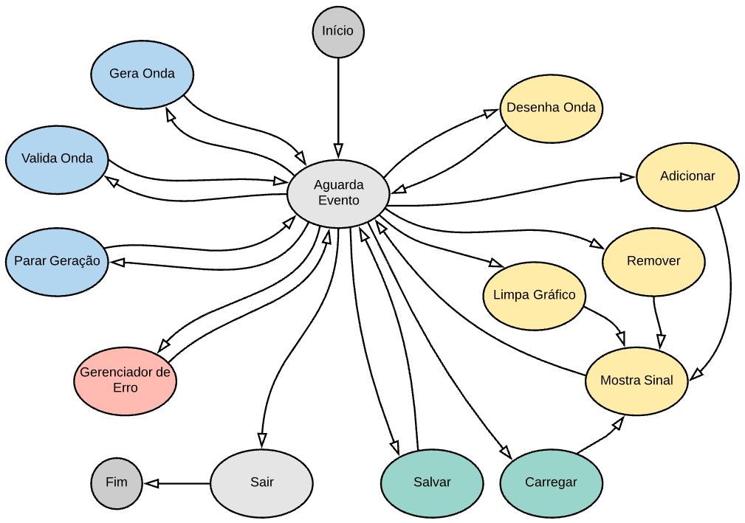
Gerador de Sinais - Programação
Estrutura da programação: Máquina de Estados Finitos
Notes:
6. COMMITING

Slide 12
Gerador de Sinais - Programação
Demo
Notes:
6. COMMITING

Slide 13
Melhorias Futuras
Aplicação Web
Relatórios desenvolvidos em DIAdem
Mudança de hardware para alocação de novos canais
Treinamentos
Notes:
1. ENGAGING (again)

Slide 14
Perguntas e Sugestões

